Slide 1
ODBC : Open Database Connectivity
SNU OOPSLA Lab.
October 2005

Slide 2
Contents
Introduction
History
Communication with ODBC drivers
  DAO, RDO, ADO
ODBC Model
Example
Summary
Online Resources

Slide 3
Introduction(1/2)
ODBC
  (pronounced as separate letters) Short for Open DataBase Connectivity
  A standard database access method developed by the SQL Access group in 1992
The goal of ODBC
  to make it possible to access any data from any application, regardless of which DBMS is handling the data
  ODBC manages this by inserting a middle layer, called a database driver, between an application and the DBMS
Notes:
ODBC는 OPEN DataBase Connectivity의 줄임말로 일반적으로 ODBC로 불린다.
1992년 SQL Access 그룹에 의해 표준이 개발되었다. ODBC의 목표는 DBMS의 종류(회사)에 상관없이 어떤 응용프로그램에서도 접근이 가능하도록 하자는 것이다.
ODBC는 DBMS와 응용 프로그램 사이에 데이터베이스 드라이버라 불리는 중간계층을 삽입하여 관리하게 된다.

Slide 4
Introduction(2/2)
Database Driver
  The purpose of this layer is to translate the application's data queries into commands that the DBMS understands
  For this to work, both the application and the DBMS must be ODBC-compliant
    The application must be capable of issuing ODBC commands and the DBMS must be capable of responding to them
ODBC has become so accepted that some vendors like IBM, Informix and Watcom have designed their DBMS native programming interface based on ODBC
Notes:
이 데이터베이스 드라이버의 목적은 응용 프로그램의 데이터 질의를 각각의 DBMS가 이해할 수 있는 명령어로 바꿔주는 역할이다.
이러한 작업을 위해 응용 프로그램과 DBMS는 ODBC를 따라야만 한다. ODBC는 IBM, Informix, 등의 회사들에 의해 받아들여졌으며
Watcom은 DBMS를 ODBC에 기반한 순수 프로그래밍 인터페이스로 설계하였다.

Slide 5
ODBC Component(1/2)
Application
(ODBC function calls)
Driver Manager
Oracle
ODBC
Driver
DB2
ODBC
Driver
Sybase
ODBC
Driver
Access
ODBC
Driver
Translation of
ODBC calls
into DBMS
native language
Oracle
DB2
Sybase
Acceess
Notes:
응용 프로그램 내에 ODBC 문장을 사용하면 MS-Access, SyBase, DB2, 오라클 등 여러 가지 종류의 데이터베이스에 접근 할 수 있다.
이를 위해서는 ODBC 소프트웨어 외에, 액세스할 각 데이터베이스마다 별도의 모듈이나 드라이버가 필요하다.
ODBC의 구조는 크게 4개로 볼 수 있다. 응용 프로그램, 드라이버 매니저, 데이터베이스 드라이버, 데이터 소스이다.

Slide 6
ODBC Component(2/2)
Application
  Performs processing and calls ODBC functions to submit SQL statements and retrieve results
Driver manager
  Loads and unloads drivers on behalf of an application
  Processes ODBC function calls or passes them to a driver
ODBC driver
  Processes ODBC function calls, submits SQL requests to a specific data source, and returns results to the application
Data source
  Consists of the data the user wants to access and its associated operating system, DBMS, and network platform (if any) used to access the DBMS
Notes:
응용프로그램은 ODBC 함수를 호출하여 SQL을 주고 결과를 받는다. 드라이버 매니저는 응용프로그램에 맞는 드라이버를 선택하고
ODBC 함수 호출을 처리하고 드라이버에 넘긴다. ODBC 드라이버는 ODBC 함수 호출을 진행할 때 SQL을 특정한 데이터 소스에 요구하여 그 결과를
응용프로그램에 반환한다. 데이터 소스는 DBMS를 지칭한다.

Slide 7
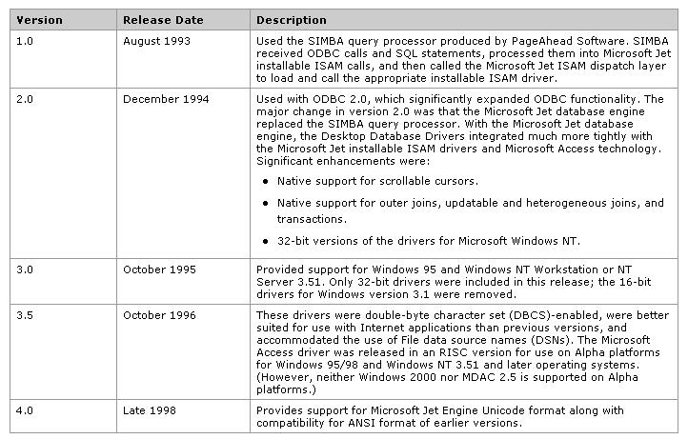
History
Notes:
ODBC 1.0은 1993에 PageAhead software에 의해 SIMBA 질의 처리기에서 사용되었다. 1994년 2.0이 나오면서 그 기능이 확장되어 마이크로소프트 제트 데이터베이스 엔진이 SIMBA 질의처리기를
대신하였다는 것이다. 또한 MS Access의 기술을 사용하기 시작하였으며 MS NT 에서 드라이버로 사용되기 시작하였다. 1995년 3.0가 나오면서 윈도우에서 지원이 되었으며
1996년 3.5에서의 가장 큰 변화는 DSN(data source name)을 사용하기 시작하였다는 것과 MS Access 드라이버가 RISC버젼으로 배포되었다는 것이다.
4.0은 1998년에 나았으며 유니코드 포멧을 지원해 준다.

Slide 8
ODBC
Advantages:
  no precompile needed; just uses an API
  more portable than embedded SQL
  current database statistics are used
  no need to know the exact SQL statements ahead of time
Disadvantages:
  need to know C/C++
  need to understand ODBC!
  dynamic binding; slower query execution
Notes:
ODBC의 장점은 전컴파일단계가 없다는 것이다. 즉 API만 알면 된다. 또한 내장형 SQL보다 더 이식성이 좋다는 것이며
현재 데이터베이스 통계가 사용이 되며 정확한 SQL 문장을 알지 않아도 된다라는 것이다. 이에 비해 단점으로는 일단 C/C++언어를
알아야 한다는 것과 ODBC를 사용할 줄 알아야 하며 동적 바인딩이므로 속도면에서 느리다는 것이다.

Slide 9
Application Step
SQLAllocEnv
Allocate memory
SQLAllocConnect
SQLConnect
Load driver and connect data source
SQLAllocStmt
Process SQL stmt
Receive Result
CLOSE
option
SQLFreeStmt
DROP option
SQLDisconnect
SQLFreeConnect
SQLFreeEnv
Notes:
응용 프로그램에서의 SQL 처리 과정을 보여준다. 우선 환경 핸들을 위한 메모리를 할당하고
연결 핸들을 위한 메모리를 할당한다. 드라이버를 로드하고 데이터 소스와 연결을 한다.
이어 문장 핸들을 위한 메모리를 할당하고 SQL을 처리한다.

Slide 10
Communication with ODBC drivers(1/3)
To simplify ODBC driver’s communication, Microsoft has developed a variety of different data access technologies:
  Data Access Objects (DAO)
  Remote Data Objects (RDO)
  ActiveX Data Objects (ADO)
Notes:
ODBC 드라이버와 통신하기 위해 MS사에서 데이터에 접근하기 위한 여러 가지 기술을 개발하였다.
그 중 가장 대표적인 것은 DAO,RDO,ADO이다.

Slide 11
Communication with ODBC drivers(2/3)
DAO
  Available in most applications that support database connectivity, but cannot support action queries that change content in some databases
RDO
  Full-featured, but only available in Microsoft’s high-end enterprise-level programming environments
ADO
  DAO+RDO
  Full-featured, is available in most Microsoft environments, and supports most types of queries
Notes:
DAO(Data Access Object)는 데이터 개체를 액세스하고 조작하는 프로그래밍 인터페이스이다.
DAO는 프로그래밍 언어를 사용하여 지역 또는 원격 데이터베이스의 액세스와 조작을 가능하게 하며 데이터베이스 및 그 개체와 구조를 관리할 수 있도록 해준다
하지만 몇몇의 데이터베이스에서 내용을 변경하는 질의를 지원하지 않는다.
RDO는 관계형 데이터베이스인 SQL 서버, 오라클, 사이베이스 등을 ODBC를 통해서만 데이터베이스를 엑세스할 수 있습니다.
ADO는 DAO와 RDO의 데이터베이스 기술을 개선한 인터페이스입니다.
ADO의 기능적인 사용 측면에서는 RDO와 비슷하나 Recordest 개체를 사용하는 것은 DAO와 거의 유사합니다. 결국 두 모델 기술의 조합이라고 볼 수 있다.
대부분의 MS사의 제품에서 이용가능하며 대부분의 질의를 지원한다.

Slide 12
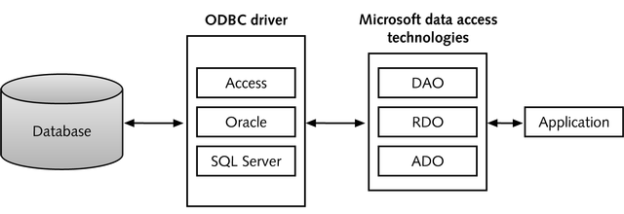
Communication with ODBC drivers(3/3)
Microsoft data access architecture using ODBC
Notes:
ODBC를 이용한 MS 데이터의 접근 구조를 보여주고 있다.
DAO, RDO, ADO중에 분명히 ADO가 전체적으로 좋은 것은 확실하다.
ADO는 큰 장점은 최신 기술을 사용할 수 있다는 것이다.
DHTML, 원격제어, ODBC OLE DB, 트랜젝션 서버 등을 효율적으로 이용하거나 제어할 수 있다.
이런 것들을 추가적으로 사용한다면 ADO를 사용하는 것이 바람직합니다.

Slide 13
ODBC Model
There are different ODBC models (or tiers) each describing the number of layers that must be passed through before the database is reached
The three most common are:
  Tier 1
  Tier 2
  Tier 3
Notes:
ODBC의 모델은 데이터베이스까지의 연결된 레이어의 수로서 기술이 된다.
크게 다음의 3가지로 나누어진다.

Slide 14
Tier 1
Program calls an ODBC function.
Program
ODBC Manager determines what to do.
ODBC Manager
ODBC Driver performs actual processing.
ODBC Driver
Database
File
The database file is opened by the driver and data is manipulated.
Notes:
먼저 1계층은 그림에서처럼 데이터베이스 파일이 있고 직접 ODBC의 드라이버에 연결된 모델이다.

Slide 15
Tier 2
Client
Program calls an ODBC function.
Program
ODBC Manager determines what to do.
ODBC Manager
ODBC Driver prepares the request and passes it on to the DBMS.
ODBC Driver
DBMS
Server
Database
File
The DBMS processes the request.
Server
Notes:
2계층 모델은 데이터베이스와 ODBC가 직접 연결된것이 아니라 DBMS를 통해서 연결되어 있는 것이다.
Server-Client 구조에 적합한 모델로 ODBC 드라이버가 DBMS에게 요구를 넘기면 DBMS가 이 요구를 처리하게 된다.

Slide 16
Tier 3
Client
Program calls an ODBC function.
Program
ODBC Manager determines what to do.
ODBC Manager
ODBC Driver prepares the request and passes it on to the DBMS.
ODBC Driver
Gateway ODBC Manager/Driver pass the request on to the DMBS.
ODBC Manager/Driver
Gateway
DBMS
Server
Database
File
The DBMS processes the request.
Server
Notes:
3계층 모델은 네트워크로 연결되어 있는 모델이다. 즉 게이트웨이를 통하여 연결된 모델을 의미한다.
처리 과정은 2계층과 비슷하다.

Slide 17
Importing, linking and exporting data
With ODBC
  Importing data
  Linking data
  Exporting data
  Ex) Microsoft Access can import (copy in) or link (connect to) data that is in text files, spreadsheets, other Access database, dBASE, Paradox, Microsoft FoxPro, and other SQL database that support ODBC
Notes:
ODBC를 사용하면 외부의 데이터를 가져오고 연결할 수 있고 혹은 내부의 데이터를 외부로 보낼 수 도 있다.
예로써 MS 엑세스는 텍스트 파일, 엑셀 문서 혹은 ODBC를 지원하느 다른 데이터베이스의 데이터를 가져오거나 연결하여 사용할 수 있다.

Slide 18
Importing vs. Linking
Importing
  File is relatively small.
  Data is not changed frequently by users of other database application.
  Data need not to be shared with other database application.
  Best performance is desired.
Linking
  File is large (i.e., larger than maximum capacity of local Access database [1 GB]).
  Data is changed frequently by users of other database application.
  Data need to be shared over network with other database applications.
  Performance does not matter.
Notes:
ODBC를 사용할 때 데이터를 가져와야 할 지 연결해서 사용해야 할지 결정을 해야 한다.
일반적으로 데이터 파일이 비교적 작을 때 자주 변경되지 않을때 다른 데이터베이스 응용프로그램과 공유되지 않아도 되며 최고의 성능이 요구될 때는
데이터를 가져온다. 이와 반대인 경우에는 데이터를 연결해서 사용하게 된다.

Slide 19
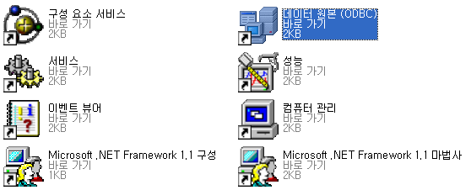
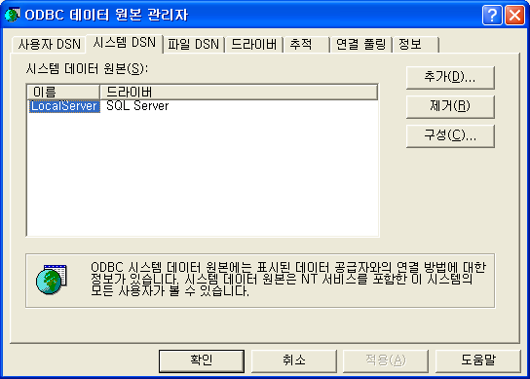
ODBC Link Example(1/4)
1. Open the control Panel, and click the ODBC
2. Select system DSN
Notes:
ODBC를 설정하는 것을 보면 먼저 제어판을 클릭한 후 ODBC를 선택한다.
그리고 DSN 탭을 선택한다. 기존의 DSN이 없으며 새로 추가하여 생성시킨다.

Slide 20
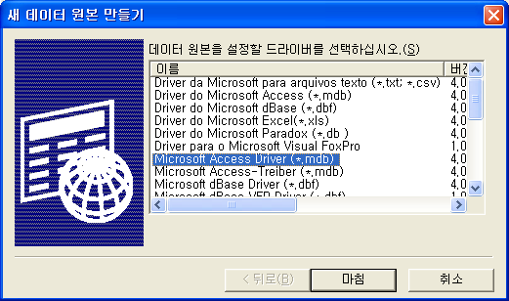
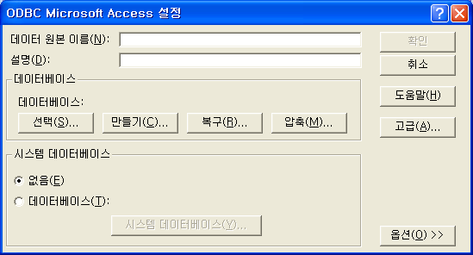
ODBC Link Example(2/4)
3. Select the driver for the type
of database you want to add
and press the Finish button
4. Enter a Data Source Name
Notes:
사용할 데이터 베이스의 드라이버를 선택한다. 즉 자기가 MS Access를 사용할 거면 MS Access를 선택하고 마침을 누른다.
Data Source Name을 입력한다.

Slide 21
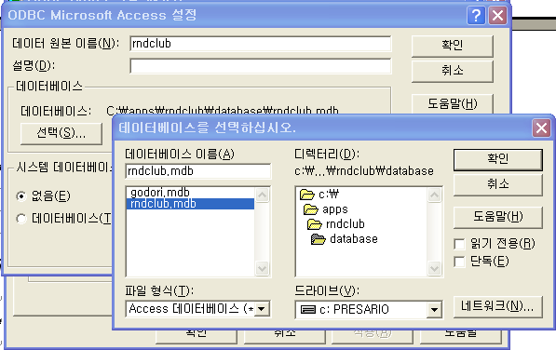
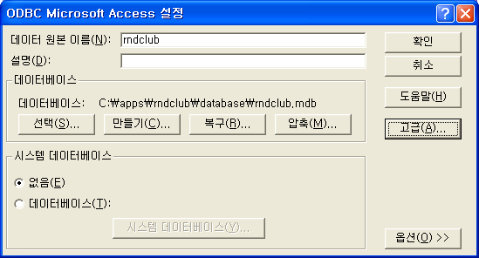
ODBC Link Example(3/4)
5. Select the database you want to
connect to and Press
the OK button
6. Press the OK button
Notes:
자신이 연결해서 사용할 데이터베이스를 선택한다.

Slide 22
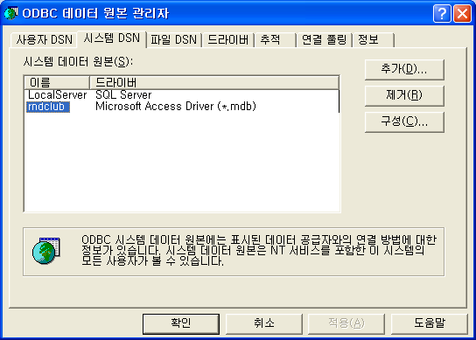
ODBC Link Example(4/4)
7. Now you should see your
new ODBC link in the list
Press the OK button to finish
Notes:
이제 새로운 ODBC 링크가 생성되었다. 확인을 누르고 자신의 응용프로그램에서 ODBC 문법에 맞게 작성을 하면
된다.

Slide 23
Summary
ODBC
  A standard database access method
  Access any data from any application
ODBC Component
  Application, driver manager, ODBC driver, data source
ODBC model
  3 tier
With ODBC
  Importing, linking and exporting data
Notes:
ODBC는 어떤 응용프로그램에서도 어떤 데이터에 접근하도록 하는 방법을 제공한다.
ODBC는 크게 응용 프로그램, 드라이버 관리자, ODBC 드라이버, 데이터소스로 구성되며 데이터베이스의 연결 구조에 따라 3가지 모델로 나누어진다.
ODBC를 사용하여 데이터를 가져오고 보내고 연결할 수 있다.

Slide 24
Online Resources
For ODBC development reference
  http://msdn.microsoft.com/library/default.asp?url=/library/en-us/odbc/htm/dasdkodbcoverview.asp
For ODBC driver information
  http://msdn.microsoft.com/library/en-us/odbc/htm/odbc_drivers_overview.asp?frame=true
For ODBC error message reference
  http://www.microsoft.com/technet/prodtechnol/sql/proddocs/diag/part3/75528c16.asp?frame=true

